Slide 1
전날 내용 확인 및 질문 (~15min)

Slide 2
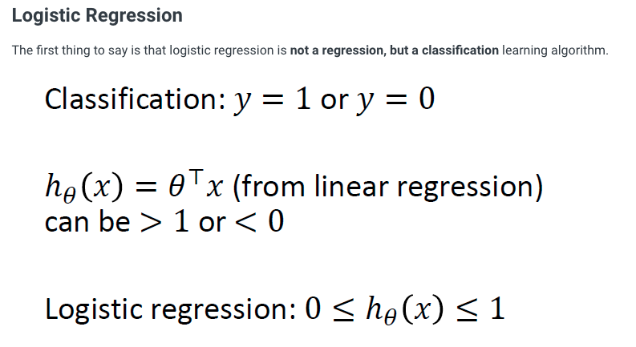
Theta * x 가 무한대로 뻗을 수도 있다.
그러니까 0과 1사이의 값을 가지게 하자

Slide 3
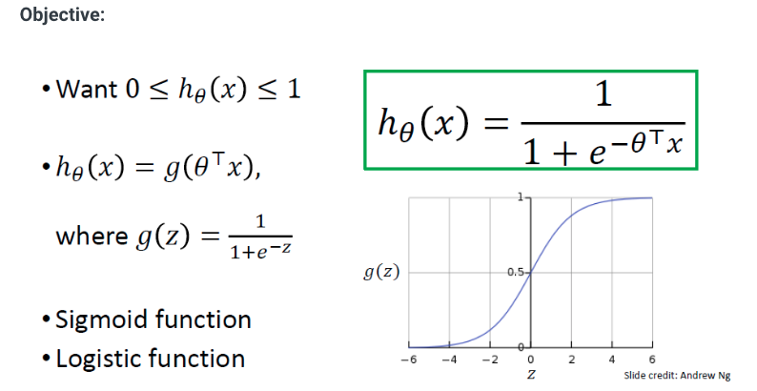
S자 모양 -> y 값의 모든 값을 0과 1사이로

Slide 4
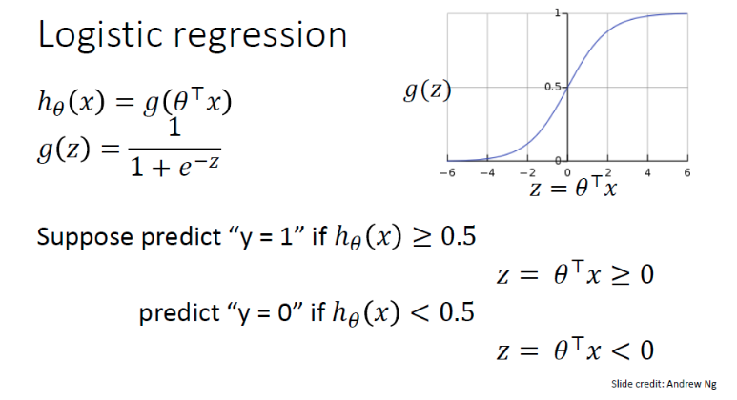
0.5 (default) = threshold (본인이 정하기 나름)
Validation data로 threshold를 정함 (제일 성능이 좋은 것)

Slide 5
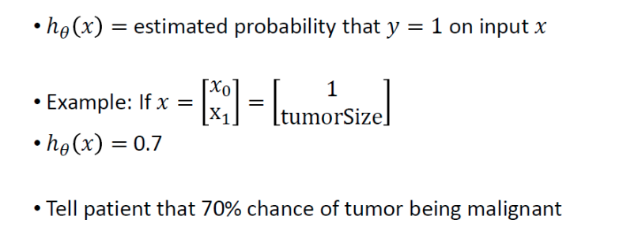

Slide 6
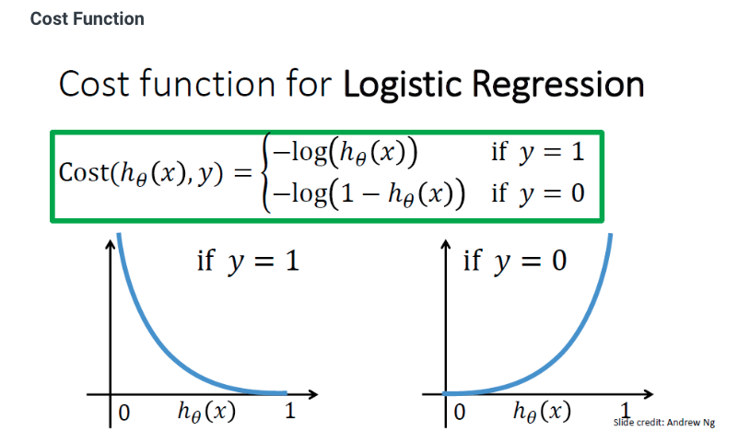
정답이 1이라면 H_{theta}(x)가 1에 가까워질 수록 (loss가 0에 가까워짐)
반대도 마찬가지

Slide 7
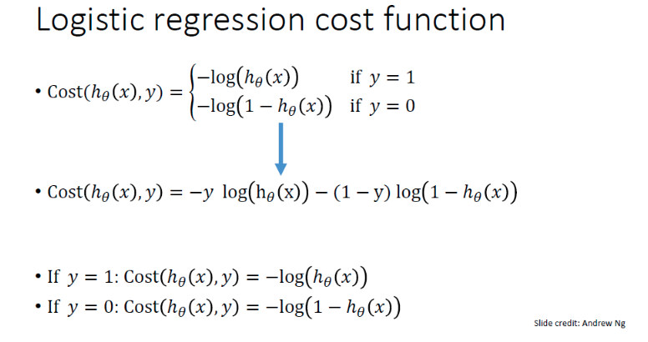

Slide 8
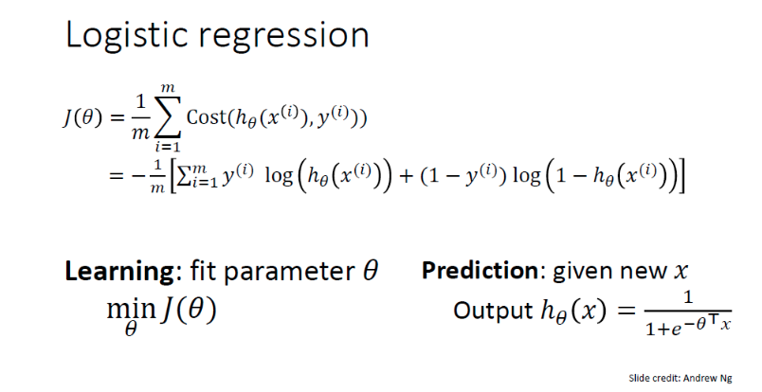

Slide 9
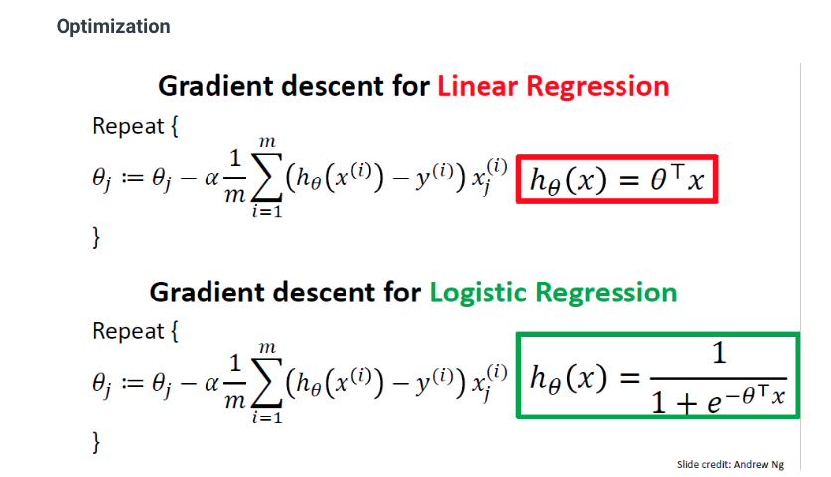

Slide 10
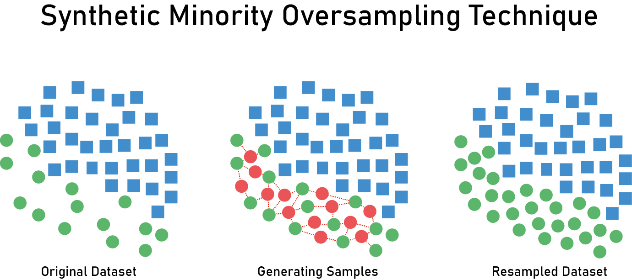

Slide 11
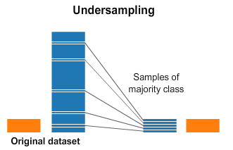
Undersampling 먼저 시도하자

